Slide 1
VAV Box Simulation
2017.07.13
呉 楊駿

Slide 2
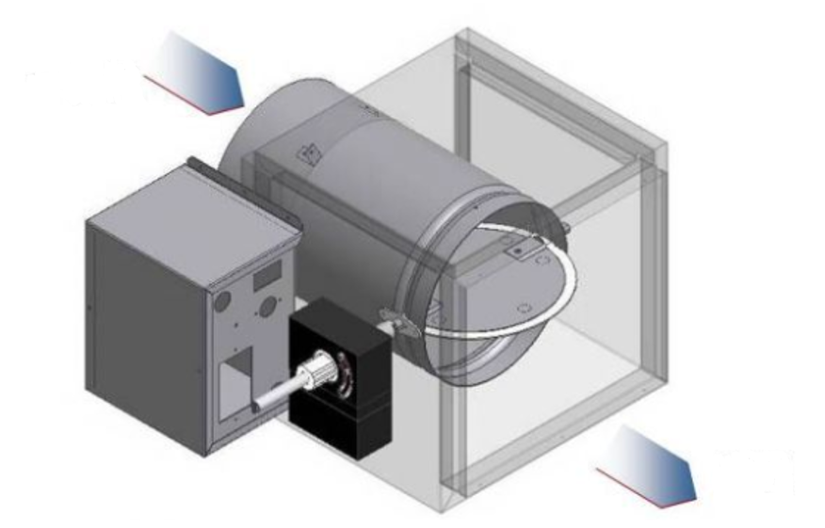
Simulationの流れ
測定風量
Cv = f(G)
Cv = f(G,P)
Cv = f(G,P,T,ρ,dP)
全体風量
全体圧損
全体開度
制御ロジック
制御
負荷計算
必要風量
？
ダンプ開度調整
AHUファン調整
送風温度調整
配管
次の時刻
状態
室内温度
計算風量
G = f⁻¹(Cv)
ダンプ開度
AHU送風温度、圧力、風量
AHU
N

Slide 3
負荷計算
内部の人間、設備、照明
内部のスゲジュウル
内部負荷
時刻
月
日
経度
緯度
部屋温度
部屋設定温度
部屋熱容量
太陽高度
太陽方位
太陽放射定数
蓄熱負荷
太陽放射エネルギー
外壁吸収率
窓ガラス透過率
太陽放射負荷
部屋負荷
（VAV BOX）
外壁面積
窓面積
外壁K
窓K
伝熱係数
外気温度
室内設定温度
隣室の室内温度
仕切り壁面積
仕切り壁K
隣室のスゲジュウル
伝熱負荷
全体負荷
（AHU）
隣室負荷
換気量
室内温度
室外温度
熱回収率
換気負荷

Slide 4
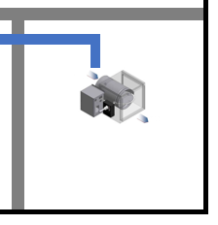
必要な風量の計算
ダンプ開度調整
部屋負荷
（VAV BOX）
Cv値 と 流量G の関係
Cv = f(G) G = f⁻¹(Cv)
Cv = f(G,P)
Cv = f(G,P,T,ρ,dP) ——TOMOE
dP
Cv
Ｇ
8m
P
仮定 稼働範囲 線形関係
dP = (3100-G)/20
G/3100 = Cv/100
8m
圧損
P
開度
負荷 Load = 6.4 [kW] = cm ΔT
温度差 ΔT = 8 [℃] (仮定) → 制御ロジック
比熱 c = 1.005 [kJ/kg.K]
密度 ρ = 1.2 [kg/m³]
風量 Ｇ = 6.4 / 1.005 / 8 /1.2 *3600 = 2388 [m³/h]
100％
55
？
30
？
流量
最低限
流量
2000
2500
3100
定格能力

Slide 5
配管のモデル化(G,P)
配管 dP = SG²
ダンプ* dP = (3100-G)/20
末端（吹き出し口）≧30pa
AHUファン 大気圧
AHU
N
6
3
5
2
4
1
Cv3
Cv2
Cv1
吹き出し口
4
1
Cv1
5
AHU
6
2
吹き出し口
Cv2
3
Cv3
吹き出し口
吸い込み口

Slide 6
配管計算(G,P)
配管 dPp = SG²
ダンプ* dPv = (3100-G)/20
末端（吹き出し口）≧30Pa
AHUファン 大気圧
制御方式1 一番遠い末端の圧力制御
G1 = 2388 [m³/h] dPv1 = 35.6Pa
G2 = 1910 [m³/h] dPv2 = 59.5Pa
G3 = 2866 [m³/h] dPv3 = 11.7Pa
dP = SG²
dP = λ* (L/d) * (v²/2g)
S ∝ (L * d⁻⁵)
dPp1 = 5.7Pa dPp2 = 3.6Pa
dPp3 = 8.2Pa dPp4 = 28.5Pa
dPp5 = 36.9Pa dPp6 = 47.7Pa
S4 = 5 * 10⁻⁶
S1 = 1 * 10⁻⁶
制御sp = 30Pa
4
1
S5 = 2 * 10⁻⁶
D500
D500
G1
5
99.8Pa
AHU
S6 = 0.93 * 10⁻⁶
D600
D500
6
136.7Pa
2
36.7Pa
184.4Pa
S2 = 1 * 10⁻⁶
G2
D700
3
G3
116.8Pa*
AHU
D500
S3 = 1 * 10⁻⁶
N
AHU 必要な圧力 184.4Pa
AHU 必要な流量 7164 [m³/h]

Slide 7
制御ロジック
制御方式1 一番遠い末端の圧力制御
制御方式2 1/3の所の圧力制御
制御方式3 変圧力制御
制御方式4 変温度制御
INV 100% 温度差大きいなる
INV 50% 温度差小さいなる
1
2
AHU 必要な圧力 184.4Pa
AHU 必要な流量 7164 [m³/h]
G1 = 2388 [m³/h] dPv1 = 35.6Pa 77%
G2 = 1910 [m³/h] dPv2 = 59.5Pa 62%
G3 = 2866 [m³/h] dPv3 = 11.7Pa 92%
90%以上 高開度
70%以下 低開度
高開度ある
圧力調整しない
高開度ない
開度
圧損
100％
55
低開度ある
30
圧力 = (1 - 低開度の比率*0.1) * 圧力
圧力 = (1 – 0.5*0.1) * 184.4 = 175.2
全体の開度が上げって
最低限
流量
流量
Cv = f(G,P)
定格能力
2000
2500
3100

Slide 8
Cv
測定風量
Cv = f(G)
Cv = f(G,P)
Cv = f(G,P,T,ρ,dP)
全体風量
全体圧損
全体開度
制御ロジック
制御
負荷計算
必要風量
？
ダンプ開度調整
AHUファン調整
送風温度調整
配管
開度調整の目標が計算できる
次の時刻
状態
室内温度
計算風量
G = f⁻¹(Cv)
ダンプ開度
AHU送風温度、圧力、風量
調整した開度に対応する流量も計算できる
Cv = f(G) G = f⁻¹(Cv)
Cv = f(G,P)
Cv = f(G,P,T,ρ,dP) ——TOMOE
G/3100 = Cv/100
dPv = (3100-G)/20
dPv = 31 (100-Cv)/20
Cv = 100 – (dPv * 20 / 31)
G/3100 = Cv/100*√P/6
dPv = 31 (100-Cv √P/6)/20
S5 = 2 * 10⁻⁶
4500 [m³/h]
100Pa
7000 [m³/h]
2500 [m³/h]
S3 = 1 * 10⁻⁶

Slide 9
Cv
G/3100 = Cv/100*√P/6
S1 = 6 * 10⁻⁶
2388 [m³/h]
Cv = 77%
dPv = 31 (100-Cv √P/6)/20
100Pa
4298 [m³/h]
1910 [m³/h]
Cv = 62%
G=cv*√P/6*31
G^2*0.000006 =100-P
S2 = 1 * 10⁻⁶
G=77*√P/6*31
G^2*0.000006 =100-P
 |  | 77 | 62 |  |  | 0.000006 | 0.000001
g1 | g2 | p1 | p2 | s1 | s2 | g1 | g2
2388 | 1910 | 36.0301697 | 35.55187159 | 63.9698303 | 64.44812841 | 3265.216437 | 8027.959169
可以算，只需要一个求解器
G = 2849, P = 51
G = 2388, Cv = 56.9, P = 36
P
100Pa
S1 = 6 * 10⁻⁶
Cv = 77%

Slide 10
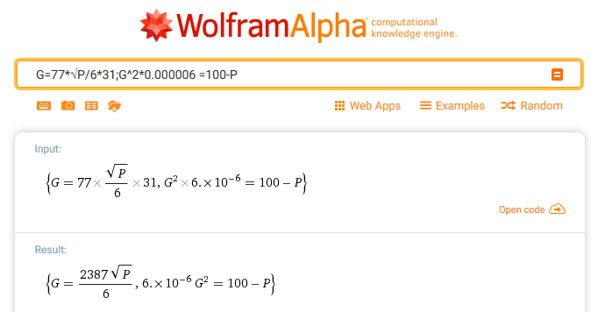
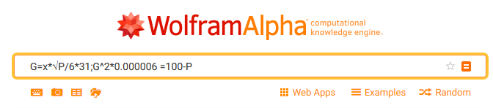
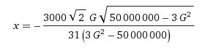
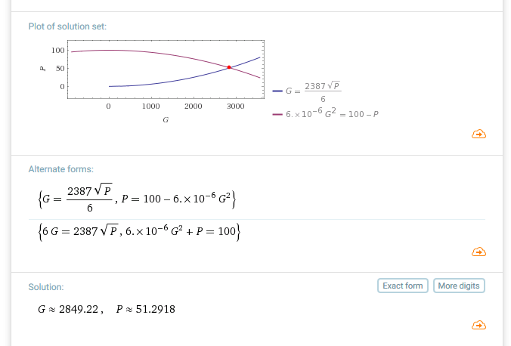
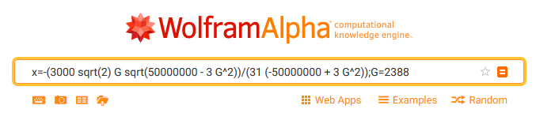
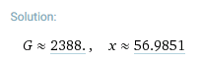
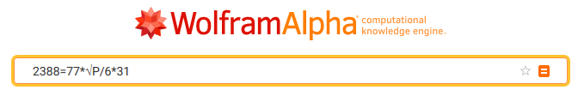
G=77*√P/6*31
G^2*0.000006 =100-P

Slide 11
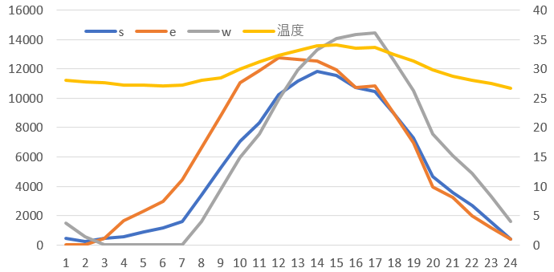
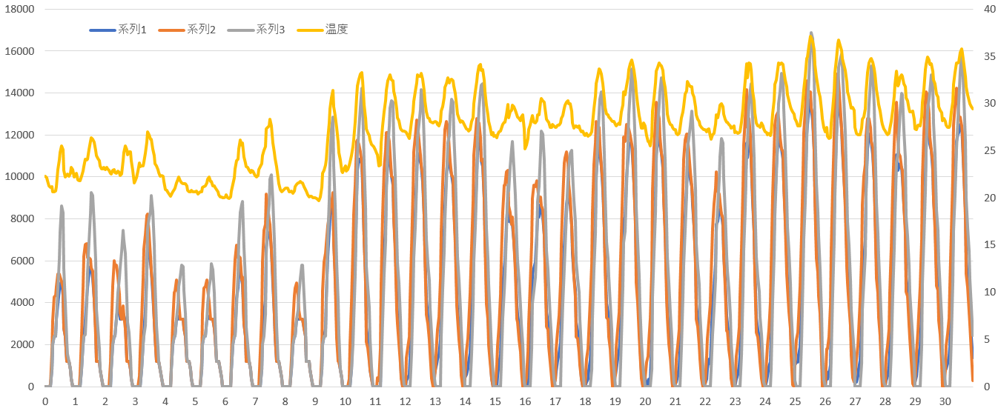
VAVシステムの構造（想定）
AHU
想定条件
AHU*1 + VAV*3*3
外壁、東南西、部屋三つ
面積：8*20*3＝480m2
容積：480*3＝1440m3
入力値：負荷（室外と室内）*3、外気温度湿度、冷温水送水温度、流量
N

Slide 12
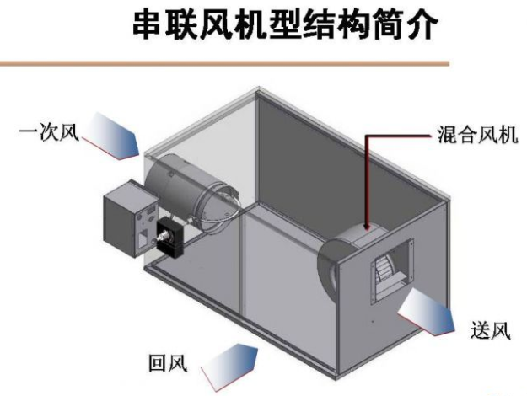
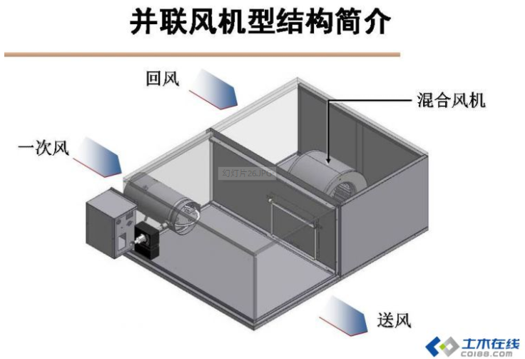
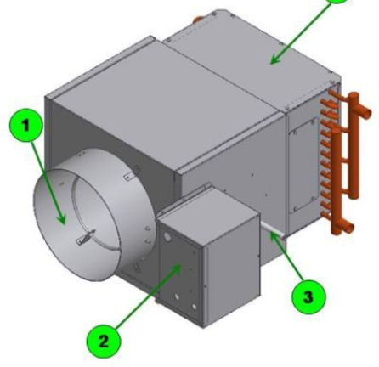
VAV Boxの分類（選択）
VAV Box
圧力相関
圧力無関
ファンある
ファンなし
風量一定
風量変化
直列
並列
再熱なし ●
再熱ある
後で

Slide 13
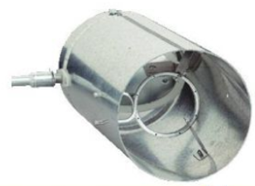
VAV Boxの構造（センサ）
バルブ（開度）
流量計（風速計）
圧力計
制御装置
室内温度センサ
室外温度センサ
T
P
F
P
T

Slide 14
制御ロジック
VAV Boxの制御ロジック
2. VAVシステムの制御ロジック
2.1 圧力不変
（端末or 1/3）
2.2 圧力変化
（バブル1つ全開）
*風量バランス計算
*PI制御
3. 送風温度リセット
送風量設定値
バルブ調整値
インバーター調整
室内温度、設定温度、送風温度、室内容積
送風量設定値、風量実測値、PI制御、バルブ特徴
全体の風量調整の和、最大の開度
開度
100％
最低限
負荷
定格能力

Slide 15
想定の不具合
送風量不足
バルブ全開
バルブ全閉
バルブ制御できない
配管圧力損失大きい
配管隙間風
ファン圧力設定異常
ファン圧力異常
ファン故障
室内温度高い
風量不足
送風温度が高い
コイル故障
冷温水温度高い
外気風量が多い
センサ故障
センサインストール位置
騒音
圧力高い
ファン故障
換気不足
送風量の最低限設定

Slide 16
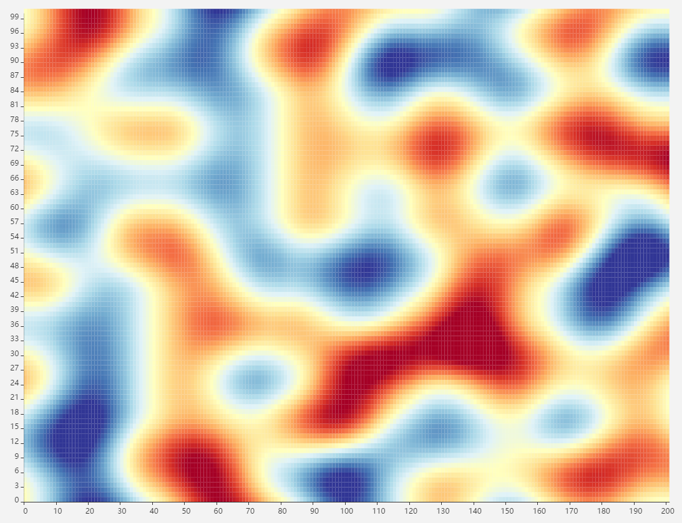
エネルギー消費量の計算
既往研究
VAV と CNN
全体
設備
熱図
T0

Slide 17
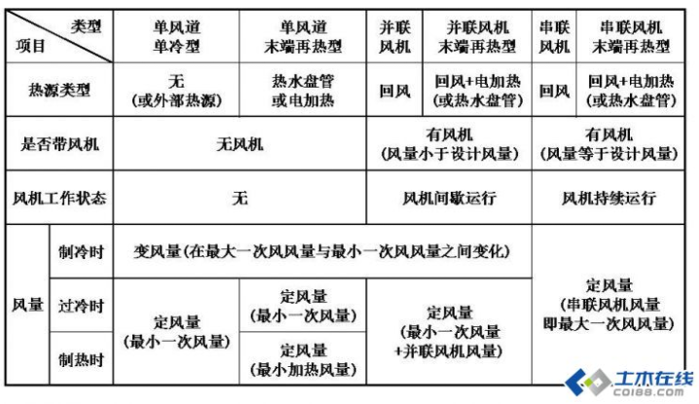

Slide 18
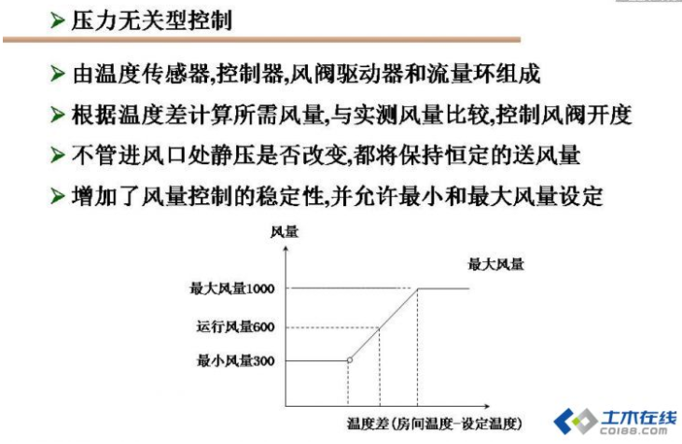

Slide 19
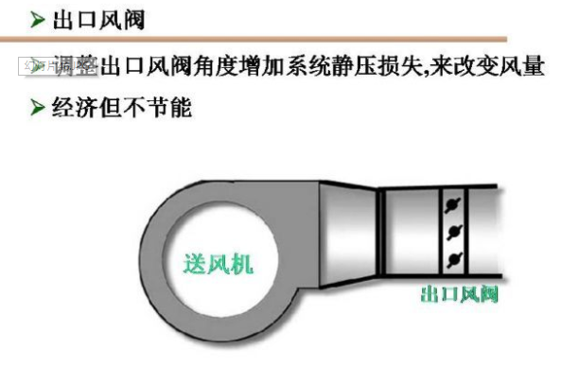
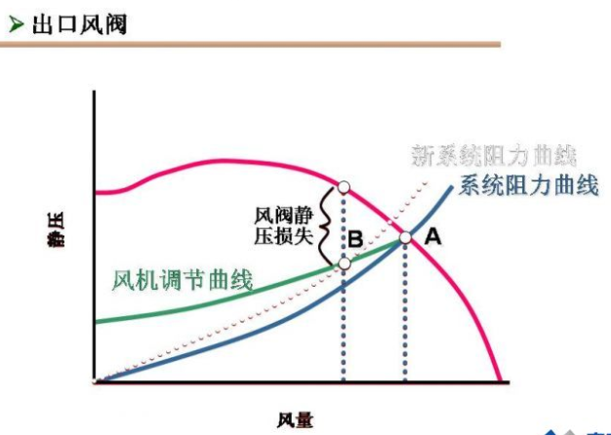
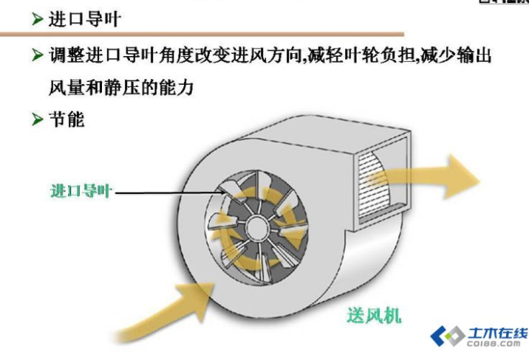
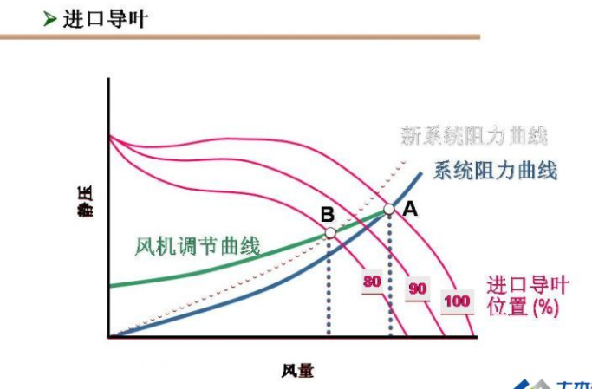

Slide 20
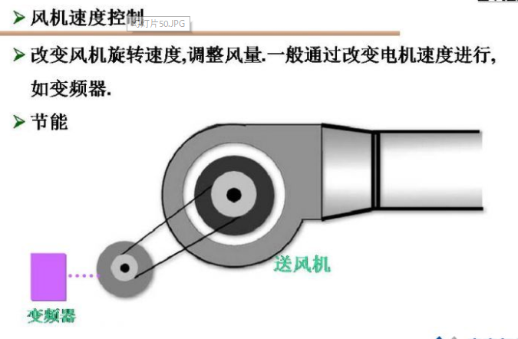
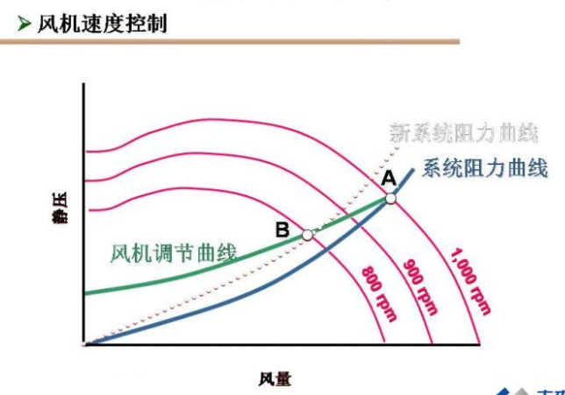
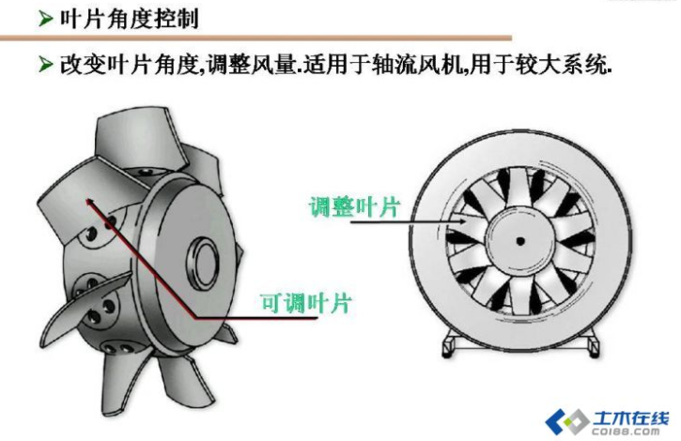
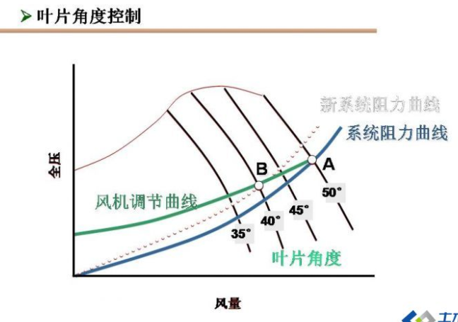

Slide 21
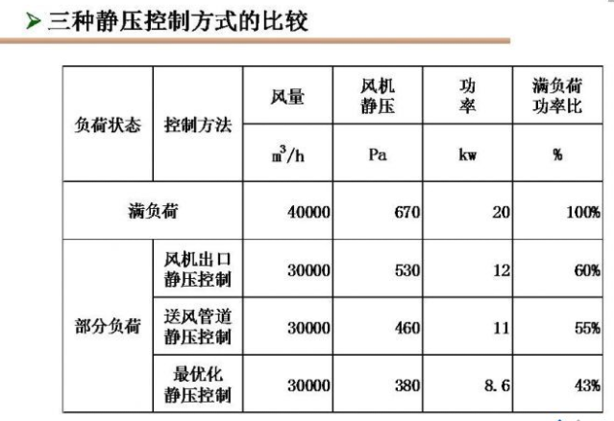

Slide 22
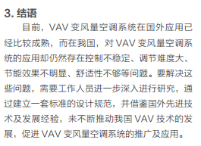

Slide 23
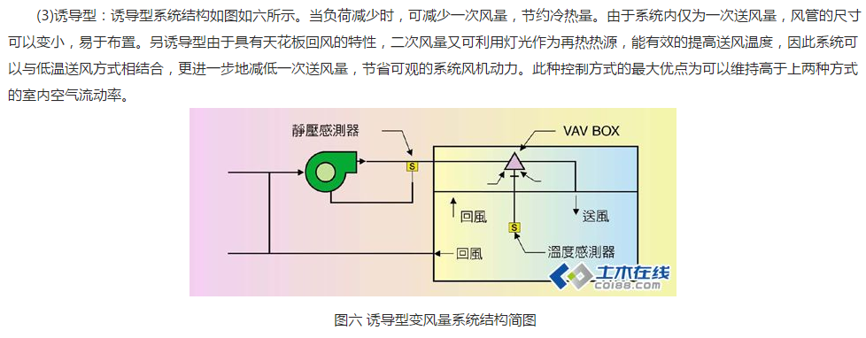

Slide 24
1送风量不足： 主要原因：1.主风道风阀没打开，2.VAV末端一次风阀失灵，3.管道制造安装不合要求，4.漏风量大，5.系统的定静压值设定偏低，6.风柜风机反转 解决方案：1.检查管道，打开风阀2.旋紧阀轴或由厂家维修3.检查送风管道，通过打胶等方法杜绝泄漏4.反复试验后重新设定5.调换电机的三相电源线。 2空调区域过热： 主要原因：1.送风温度过高2.送风量不够3.温感器位置不合理或标定不合理 解决方案：1.调低温感器的设定值2.参见序号1的处理方法3.将温感设在工作区，校正温感器并重新标定 3房间内局部过冷： 主要原因：1.气流组织不合理2.风口过大 解决方案：1.重新调整风口的布置，选择气流水平贴附较远的风口2.选择较小的送风口。 4噪声： 主要原因：1.系统定静压点的静压值设定过高 2.风机动力型末端的叶轮碰涡壳，风机轴承磨损、没润滑油 3.回风口位置不合理 解决方法：1.修正定静压点的设定值 2.修复变型的风机涡壳，更换轴承、加黄油 3.避免回风口设在末端的正下方 5新风不足： 主要原因：1.手动风阀没全开 2.没标定最小新风量 解决方法：1.检查阀门，将手动阀门锁定在全开位置 2.设定最小新风量，通过流量控制器控制新风阀的开度 6末端设备不正常： 主要原因：1.VAV末端一次风流量测定值异常 2.风量控制的常开和常闭颠倒 3.控制失效 解决方法1.校正传感器，保证一次风进风管与设备进风口同径，并有3-5倍管径的直管安装传感器 2.调整风量控制器常开和常闭的设置 3.检查控制器、执行器的电源、控制线路连接是否正确，厂家测试PC板是否有问题 7风口表面凝露： 主要原因：送风温度低于室内露点温度 解决方法：在送风口内侧粘贴保温材料或选用大一型号的末端设备。

Slide 25
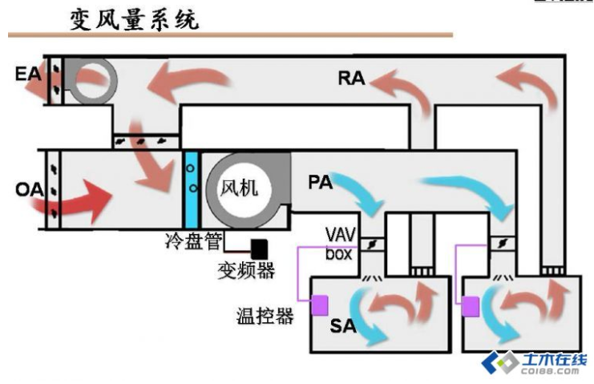

Slide 26
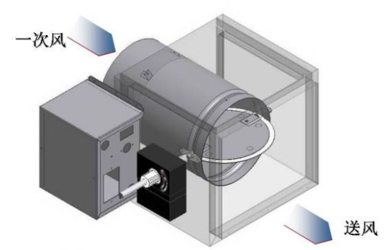
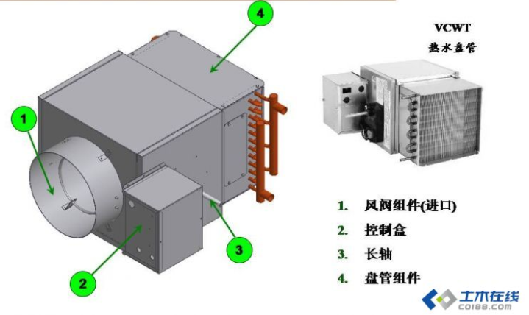
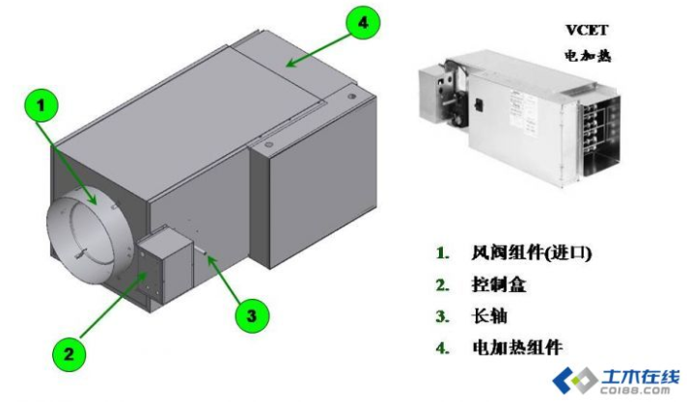

Slide 27
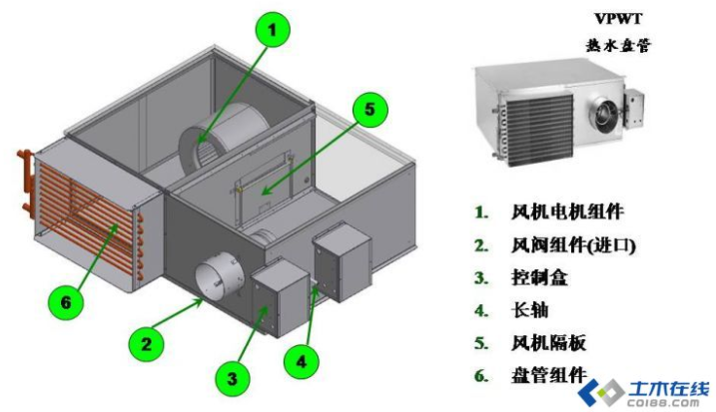
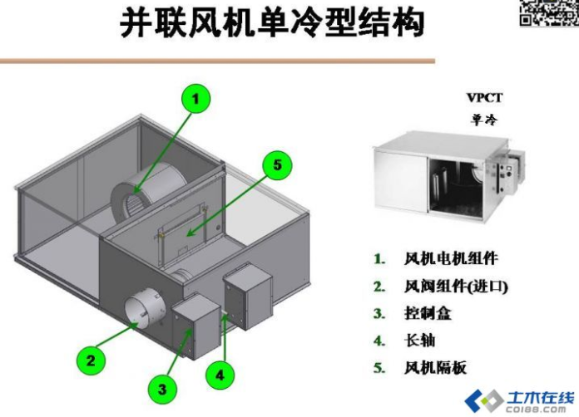

Slide 28
制御ロジック
AHU 200
150
100
50
50
50
50
VAV Boxの制御ロジック
2. VAVシステムの制御ロジック
2.1 端末圧力不変
2.2 端末圧力変化
開度
AHU 100
90
70
50
100％
50
40
30
最低限
AHU 100
負荷
90
70
50
定格能力
30
30
30
VAV システムの制御ロジック
圧力一定
圧力変化
送風温度リセット
Ｖ
他の
nn

